Slide 1
Diplomski rad ANALIZA SLIČNOSTI PEPTIDA TEMELJENA NA LATENTNOM PROSTORU AUTOENKODERA Bruno Novosel
Mentor: doc. dr. sc. Goran Mauša

Slide 2
Uvod
Peptidi - obećavajuće novo rješenje pri liječenju bolesti
Brojčano ograničeni – sintetiziranje novih peptida
Strojno učenje kao način predviđanja svojstava sintetiziranih peptida
Fizikalno-kemijske značajke - potencijalni indikatori antimikrobne ili antiviralne učinkovitosti
Korelacija između sličnosti prema sekvencama i sličnosti prema značajkama
Cilj - ubrzati otkrivanje antimikrobnih i antiviralnih peptida u svrhu razvoja novih lijekova

Slide 3
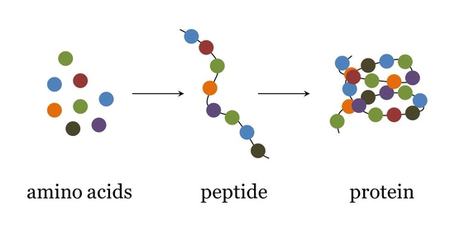
Peptidi
Biomolekule prisutne u svim živim organizmima
Sastavljeni su od aminokiselina povezanih peptidnim vezama u polipeptidne lance do 50 aminokiselina
Antimikrobna svojstva
Antiviralna svojstva

Slide 4
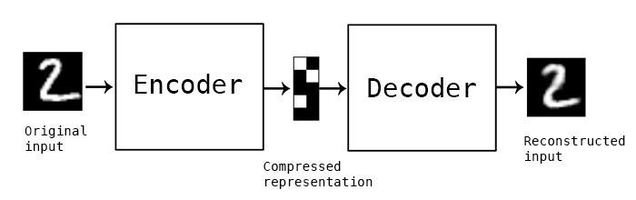
Autoenkoderi
Neuronske mreže
Kako sažeti podatke u latentni prostor i prikazati ih pomoću manjeg broja značajki, a pritom minimizirati grešku rekonstrukcije na izlazu
Tri bitna svojstva
Specifični su za podatke na kojima uče
Imaju gubitke
Uče automatski iz primjera podataka

Slide 5
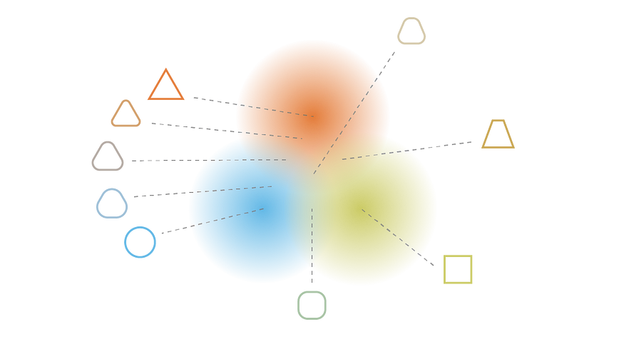
Varijacijski autoenkoderi (VAE)
Regulariziran latentni prostor – generiranje novih podataka
Enkodiranje podataka kao distribucije
Gubici rekonstrukcije
Gubici KL divergencije

Slide 6
Model
Alati – Python, Tensorflow, Keras
Podaci - 10459 sekvenci peptida s oznakom aktivnosti
Arhitektura enkodera i dekodera
Definiranje prilagođenih funkcija za treniranje i validaciju
Obrada podataka
Optimizacija hiperparametara
Trening

Slide 7
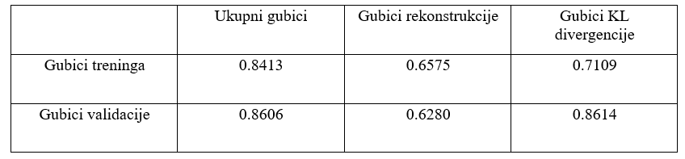
Rezultati

Slide 8
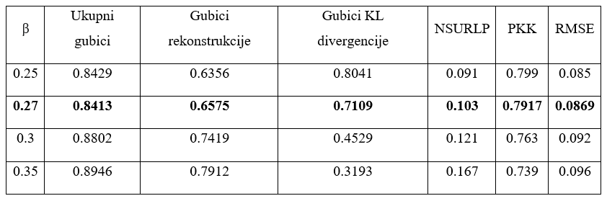
Rezultati

Slide 9
Rezultati
Metrike točnosti modela
NSURLP (normalizirana srednja udaljenost rekonstrukcije u latentnom prostoru) – 0.103
PKK (Pearsonov koeficijent korelacije) – 0.7917
RMSE (kvadratni korijen srednje kvadratne pogreške) - 0.0869

Slide 10
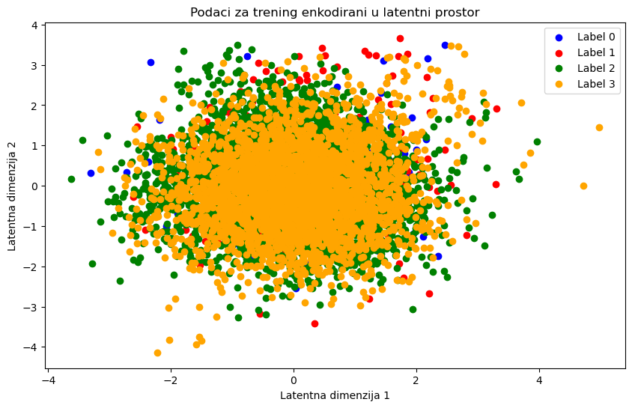
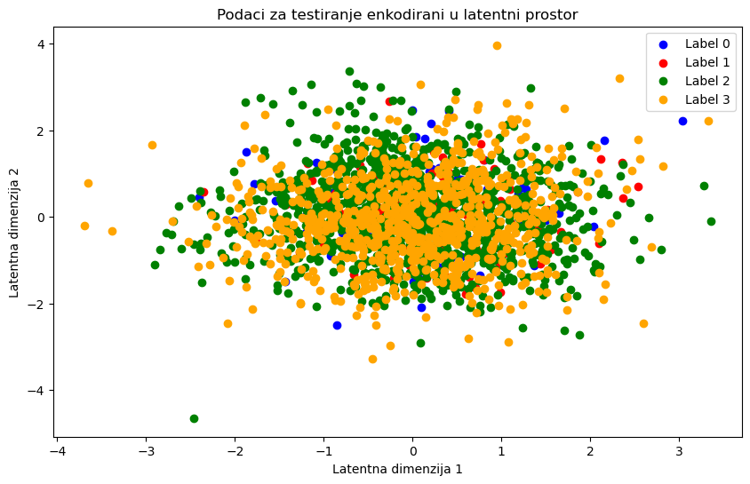
Rezultati

Slide 11
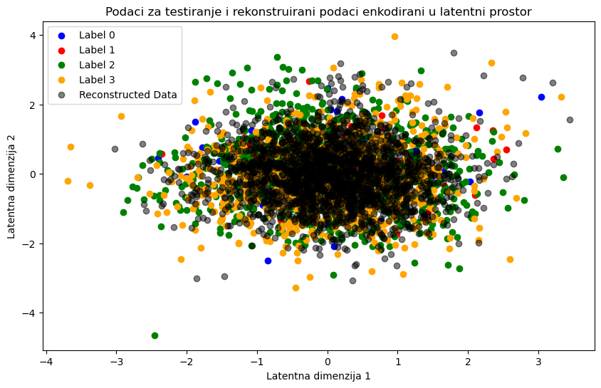
Rezultati

Slide 12
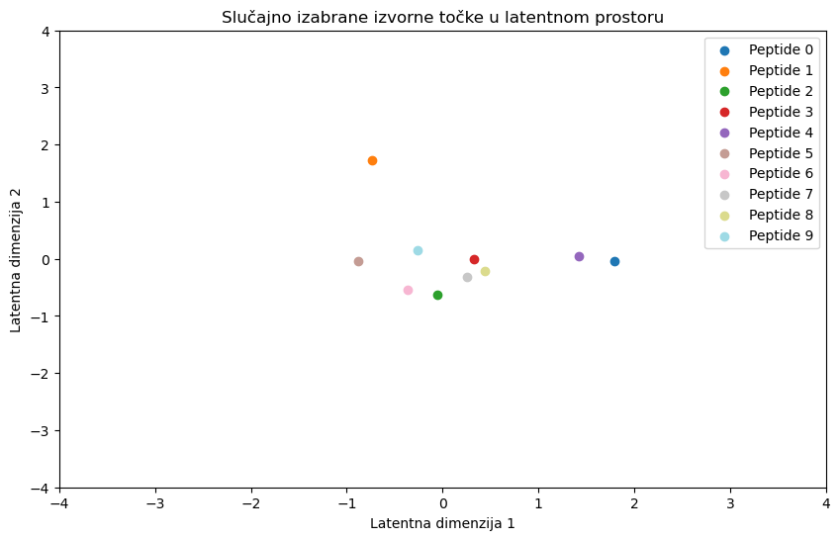
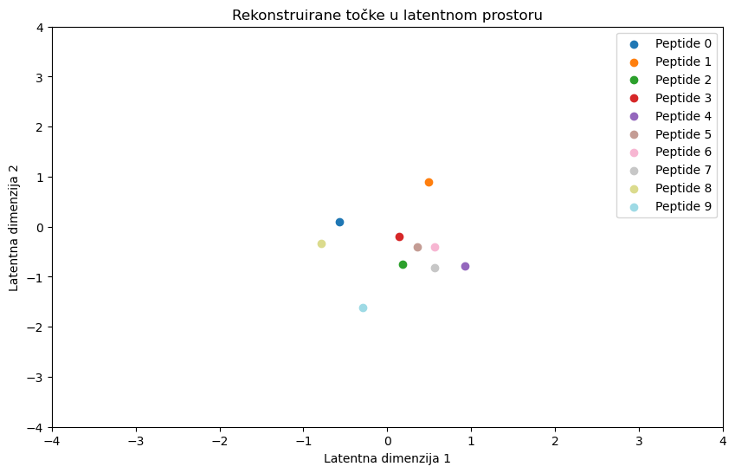
Rezultati

Slide 13
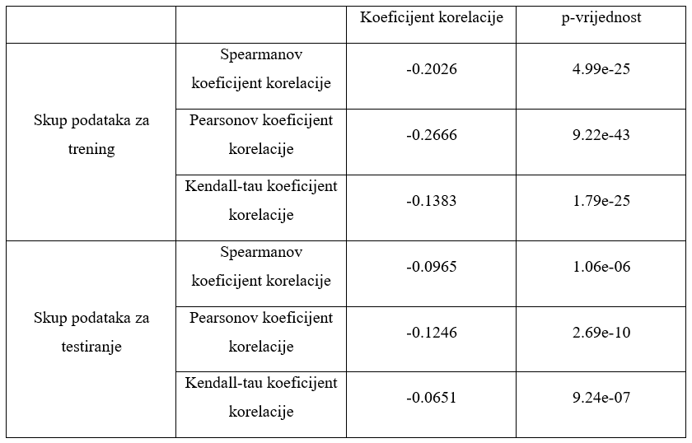
Rezultati

Slide 14
Hvala na pažnji!

